Slide 1
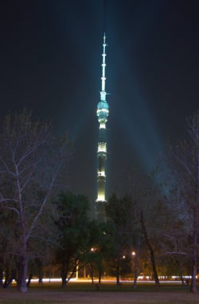
Выборы и молодежь
Крюкова Елена Владимировна , учитель истории и обществознания МОУ СОШ № 1 г. Сосновка Вятскополянский район Кировская область

Slide 2
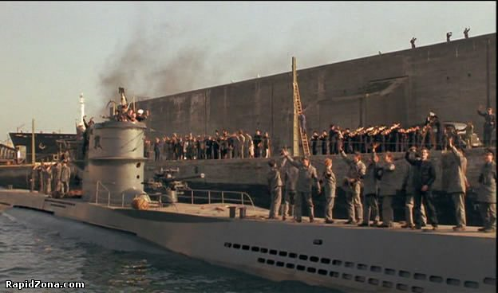

Slide 3


Slide 4
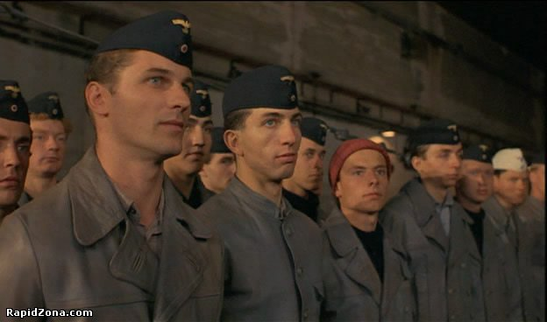

Slide 5
Актуализация основных понятий
Политическая сфера
Политика
Власть
Политические лидеры
Политические группы

Slide 6
Как называются такие действия?
Политическая пропаганда – деятельность по распространению идей, направленная на формирование в обществе определенных настроений, закрепление в сознании граждан тех или иных ценностей и представлений, с целью максимального расширения круга сторонников определенных политических взглядов.

Slide 7
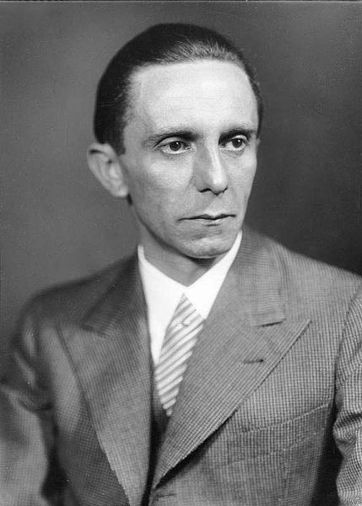
Й. Геббельс
…это «инструмент политики, средство социального контроля... Переубеждение не входит в задачи пропаганды, ее функция - привлечь сторонников и держать их в подчинении... Задача пропаганды ... заключается в охвате всех видов человеческой деятельности с тем, чтобы изменить среду обитания человека и заставить его принять точку зрения (нацистского) движения на мир.

Slide 8
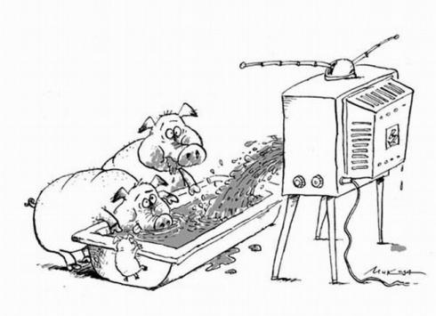
Политическая культура личности
знания о мире политике;
политические ценностные ориентации (суждения, мнение человека о желаемом общественном устройстве и способах его достижения и функционирования)
способы политических действий (образцы и правила политического поведения, которые определяют, как следует поступить)

Slide 9
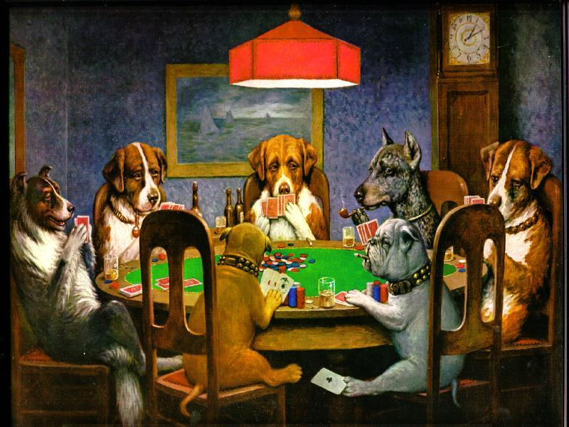

Slide 10
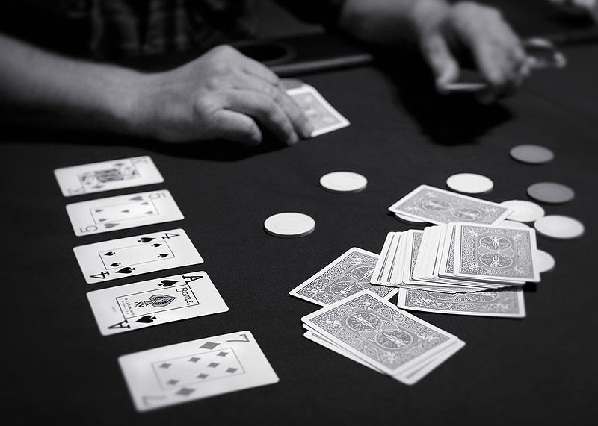

Slide 11
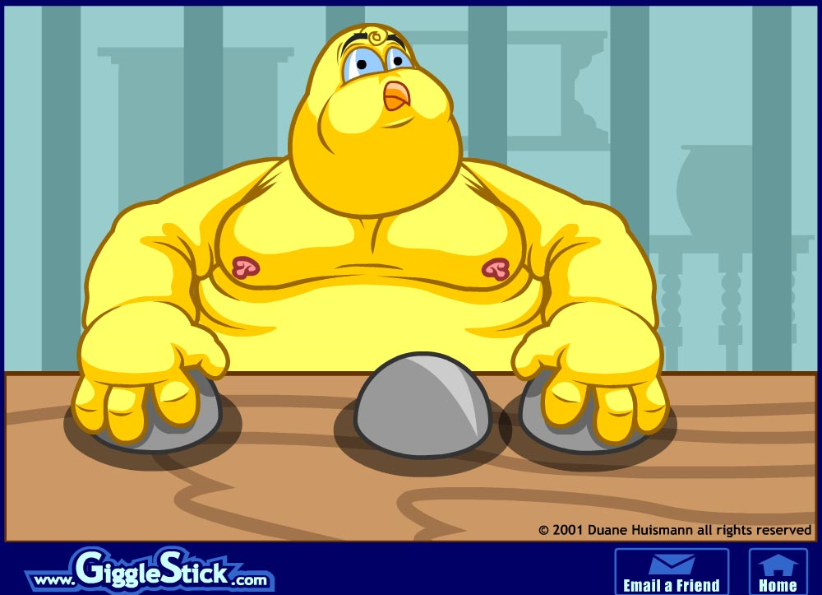

Slide 12
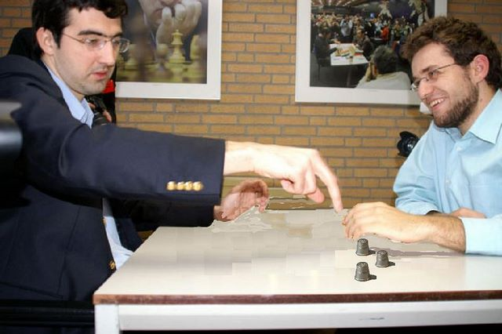

Slide 13
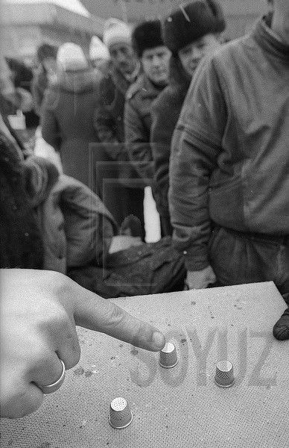

Slide 14
Системы методов политической пропаганды:
- лингвистическая (устная и письменная речь);
- оптическая (видеопропаганда);
- кинетическая (пропаганда действием).

Slide 15
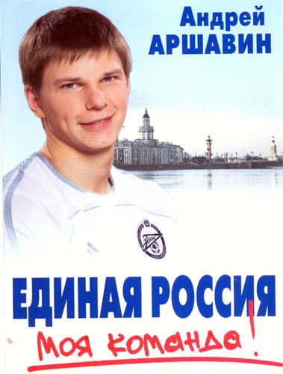
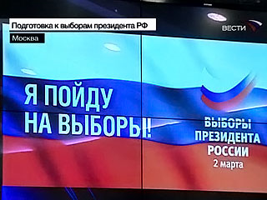

Slide 16
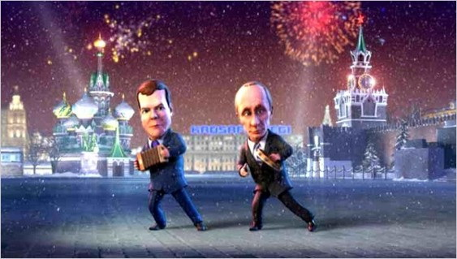

Slide 17
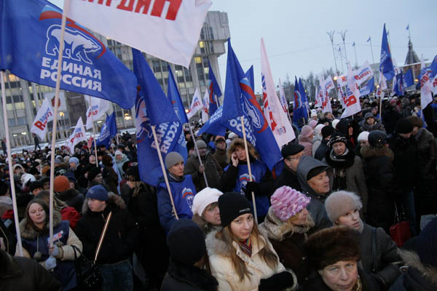

Slide 18
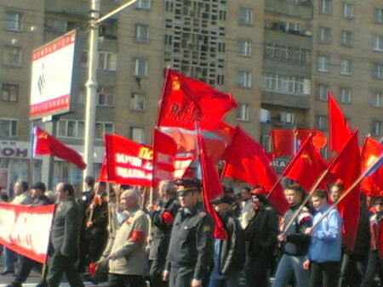

Slide 19
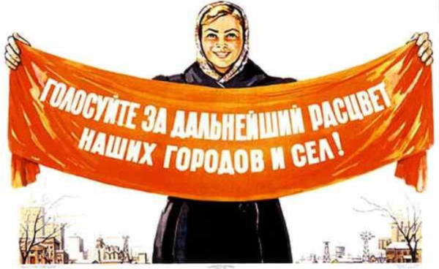
Чем лучше люди узнают сущность влияющих на их сознание технологий, тем больше вероятность, что они поймут их назначение, и тем менее вероятность, что эти технологии будут использованы (Дж. Маркс).

